Slide 1
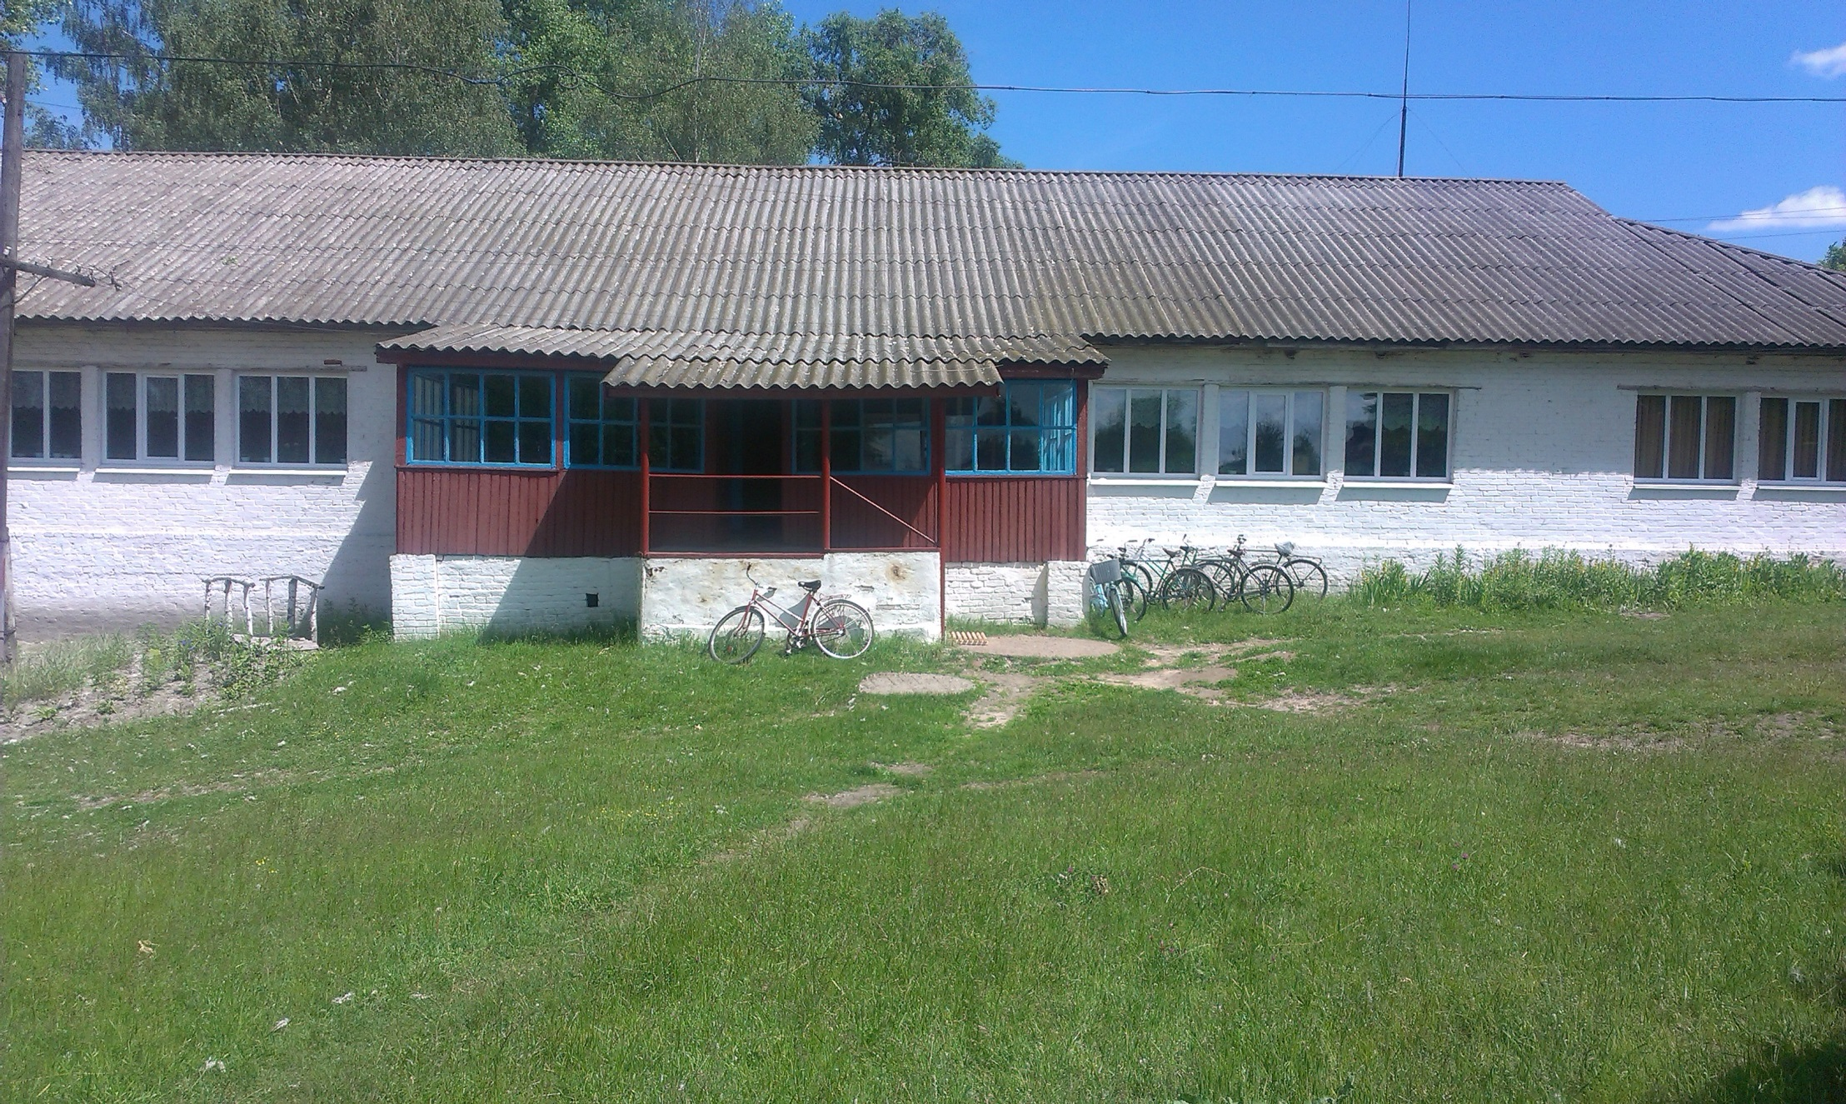
Кархівська ЗОШ І-ІІ ступенів

Slide 2
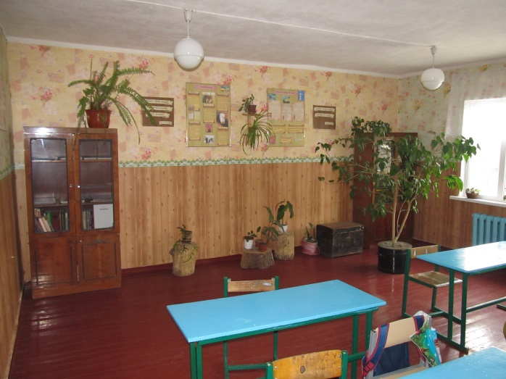
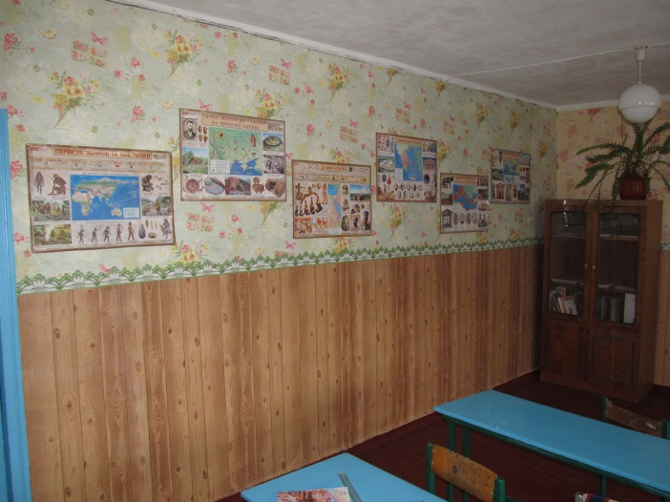
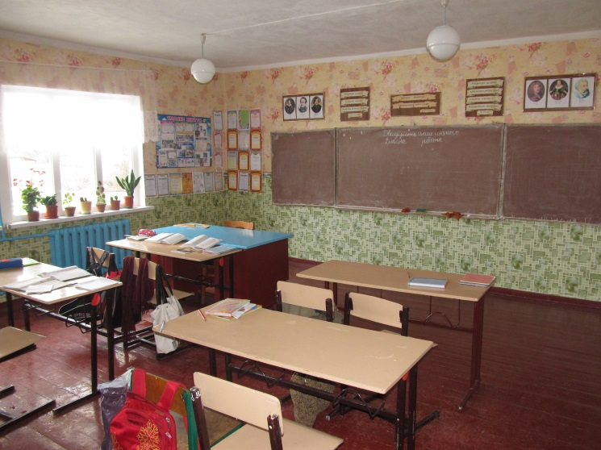
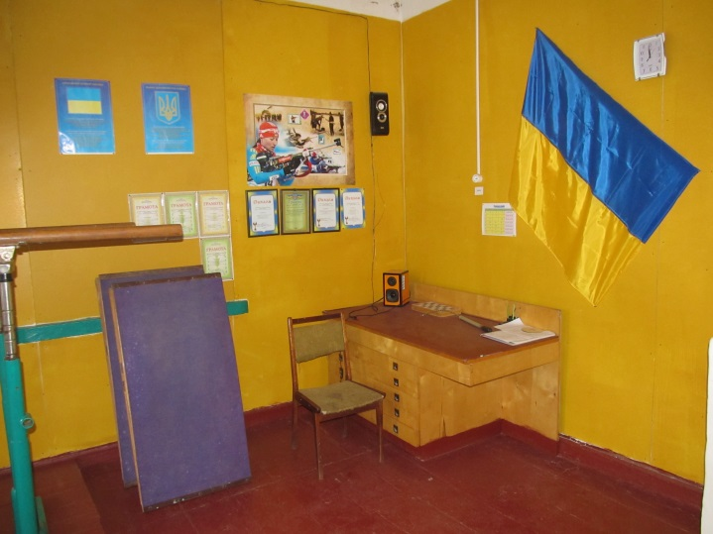
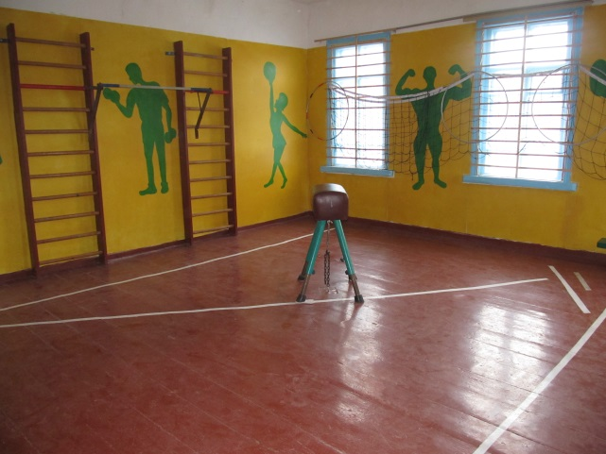
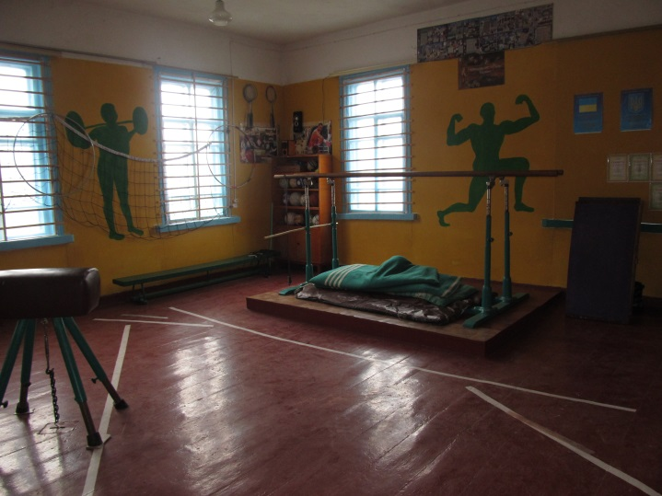
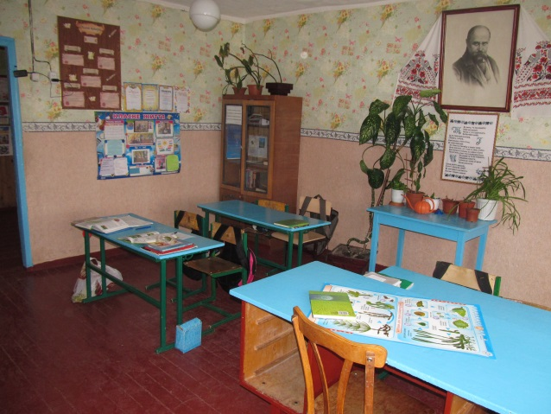
Наша школа

Slide 3
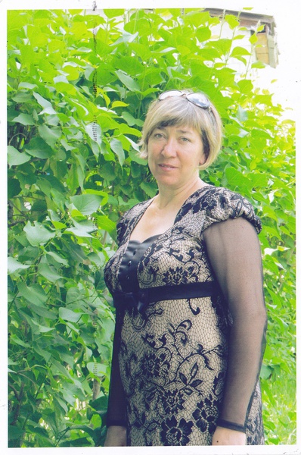
Лещенко Людмила Миколаївна
Директор школи

Slide 4
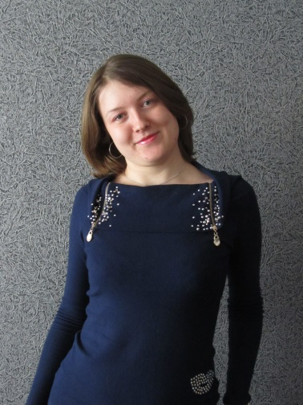
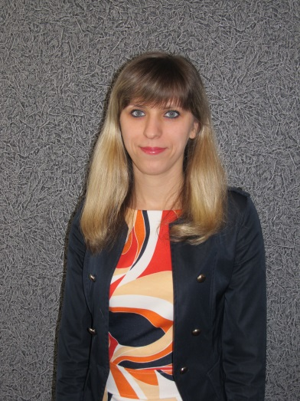
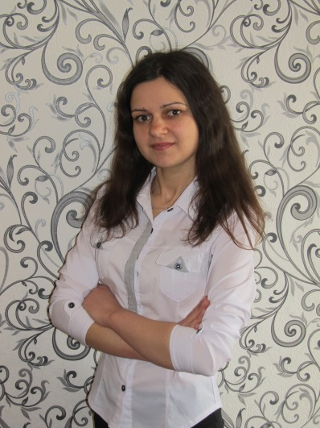
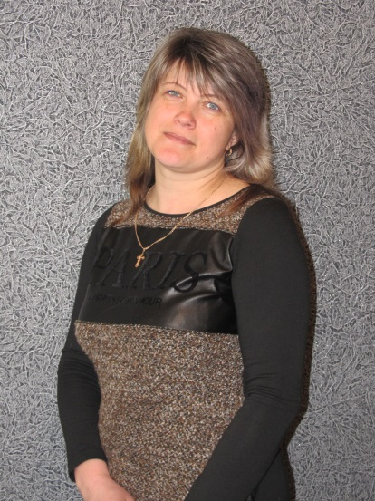
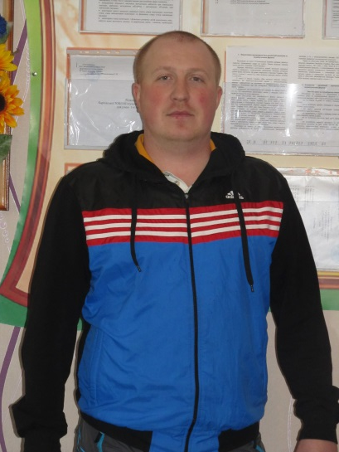
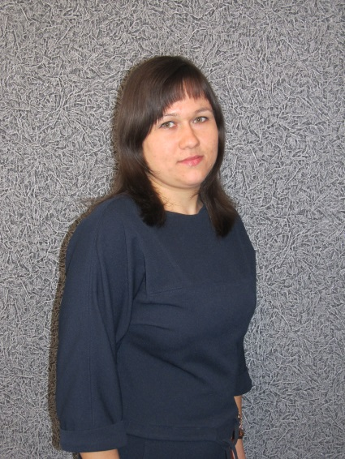
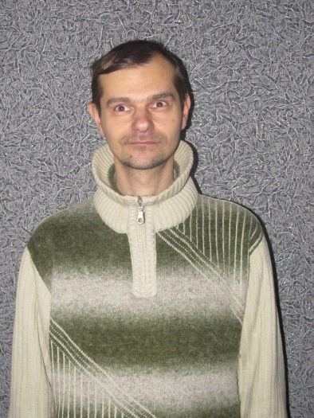
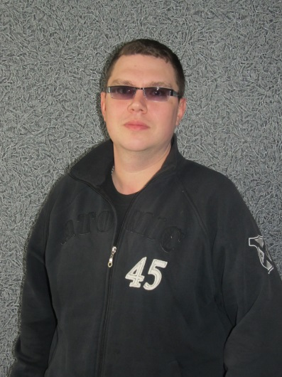
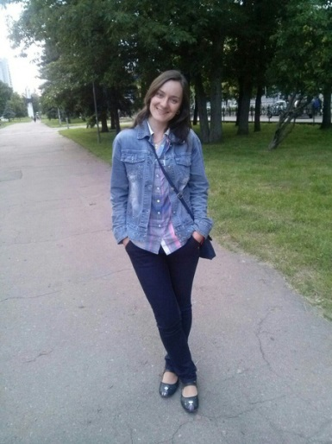
Савчук Анна Олександрівна – вчитель англійської мови та інформатики
Кобзар Марина Вікторівна – вчитель української мови та літератури
Кобзар Євген Вікторович – вчитель фізичної культури
Соловей Світлана Василівна – вчитель історії і правознавства
Найдьон Світлана Миколаївна – вчитель математики та фізики
Руденок Інна Олександрівна – вчитель початкових класів
Шолох Тетяна Миколаївна – вчитель російської мови та зарубіжної літератури
Муха Дмитро Сергійович – вчитель хімії та біології
Іллюшко Дмитро Володимирович – вчитель трудового навчання
Василець Ольга Юріївна – вчитель початкової школи

Slide 5
Школа працює над проблемою:
«Розвиток творчої індивідуальності, самоосвіти вчителів та учнів, формування навичок спілкування у сфері мовних та культурних відносин»

Slide 6
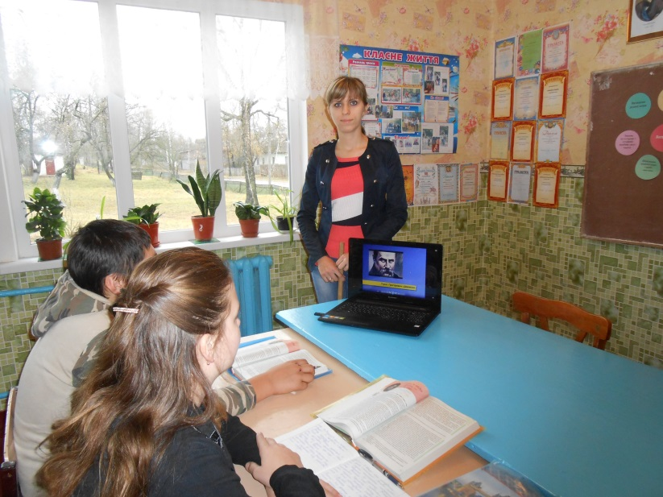
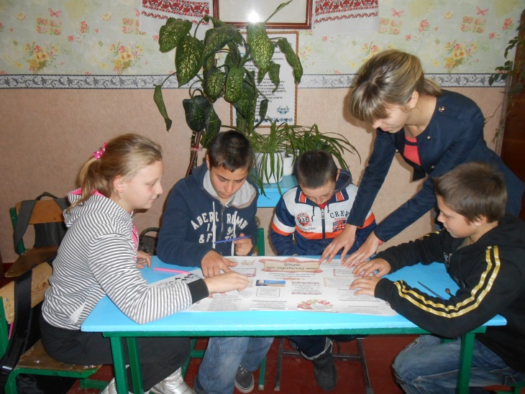
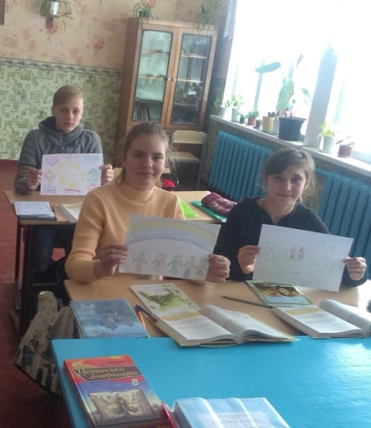
«Використання дидактичних ігор як засобу стимулювання мотивації та інтересу учнів на уроках української мови і літератури»

Slide 7
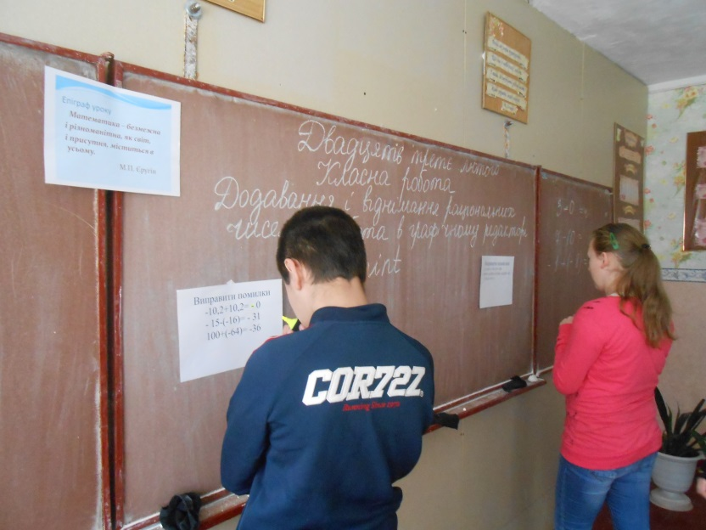
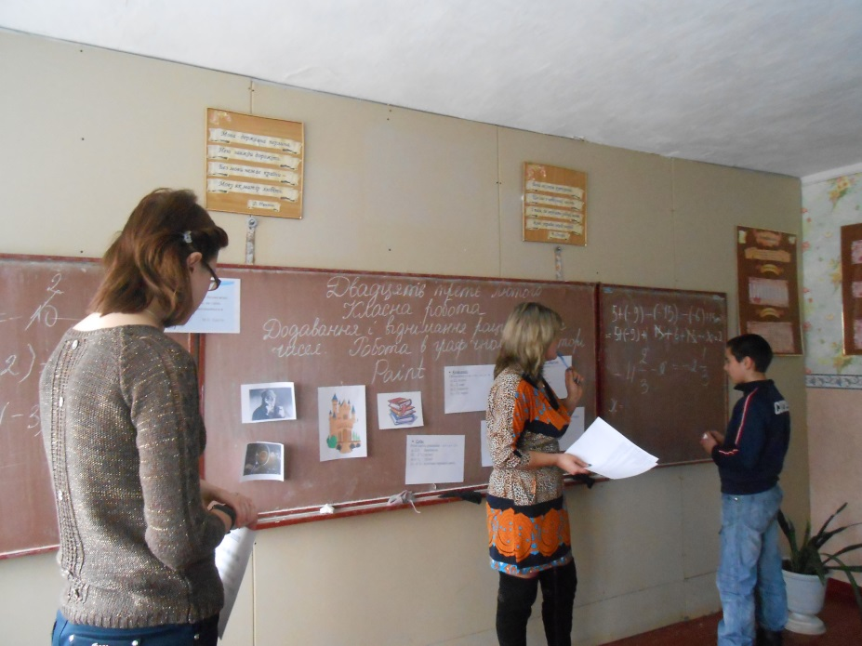
«Використання ІКТ на уроках фізики і математики»

Slide 8
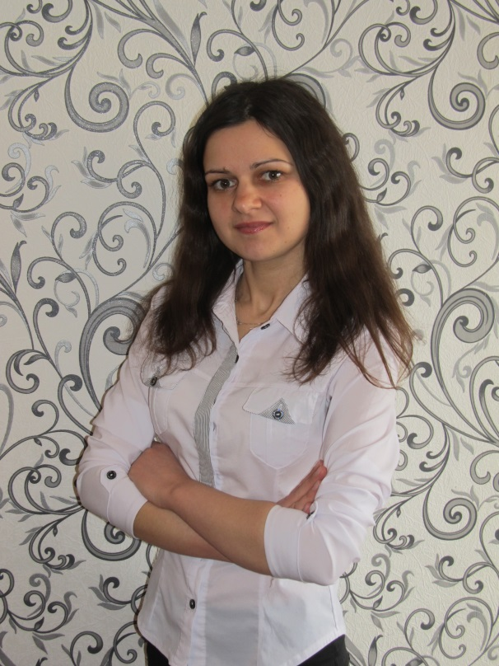
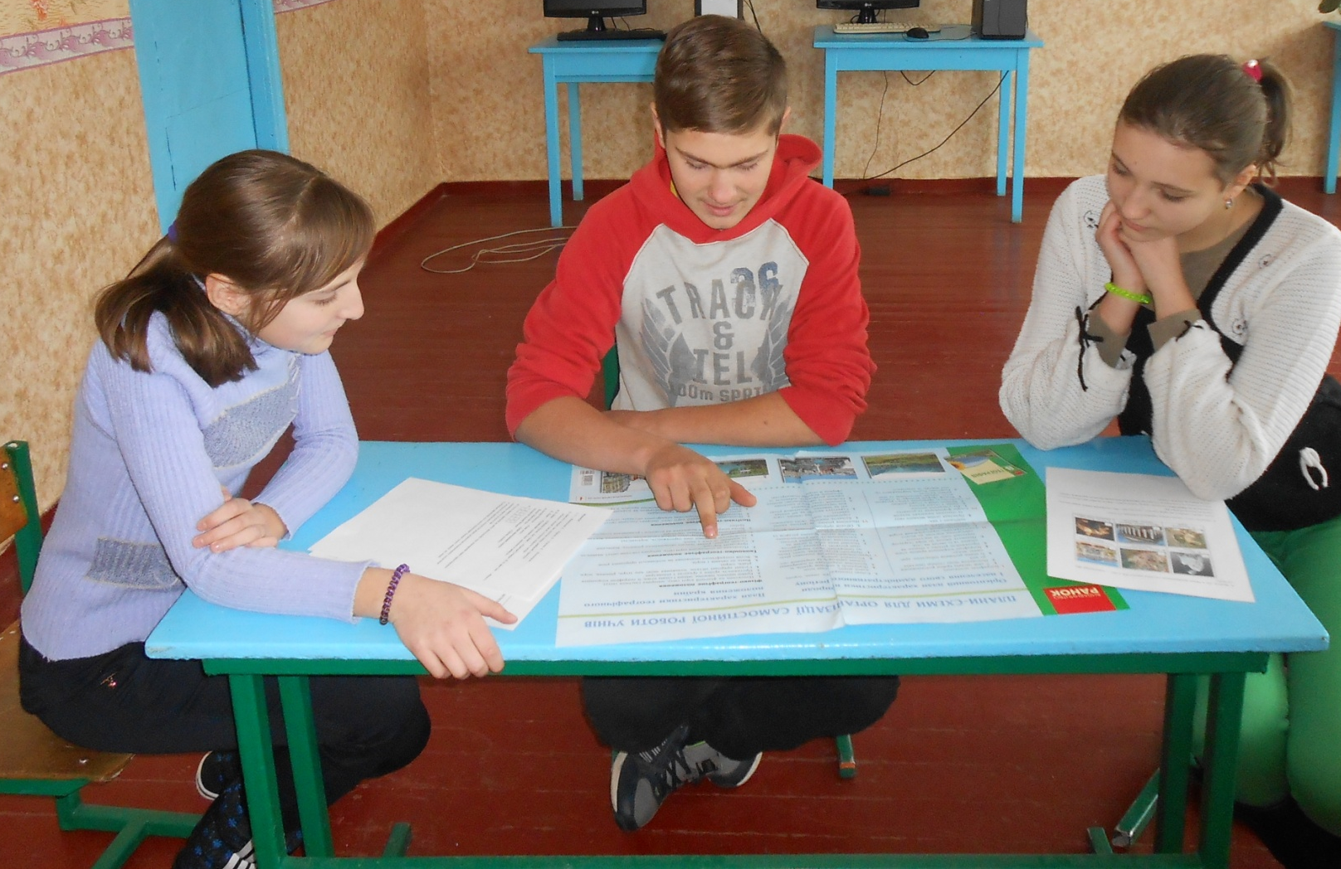
«Самостійна робота учнів на уроках історії»

Slide 9
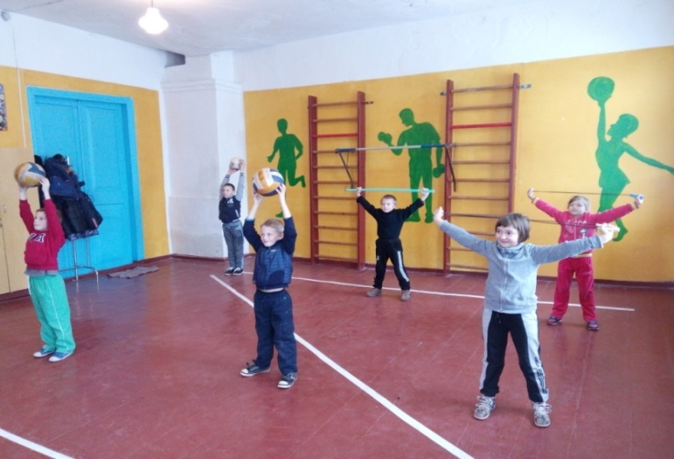
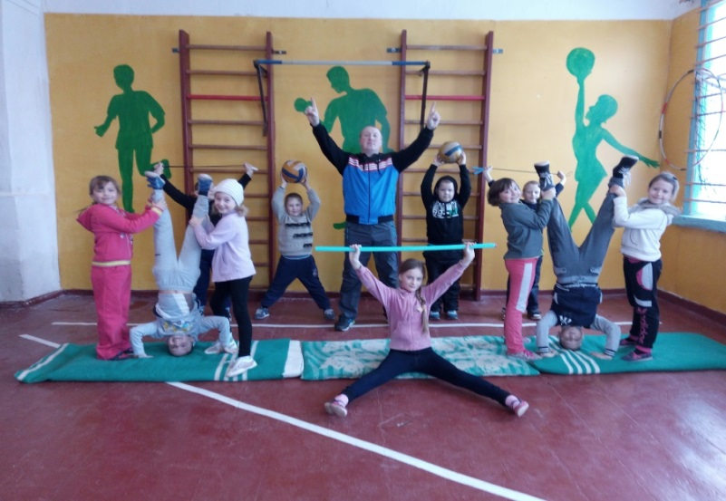
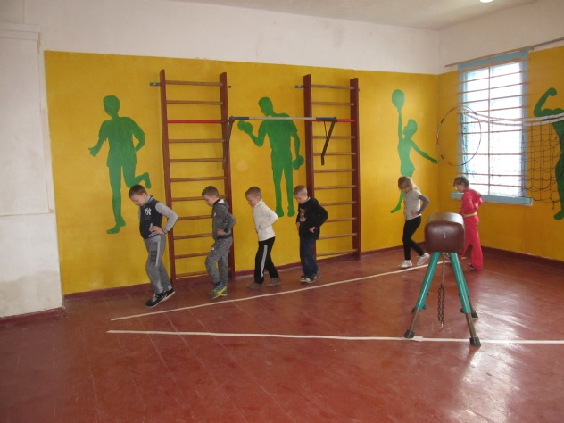
«Зміцнення здоров'я учнів засобами ігрової та змагальної діяльності на уроках фізичної культури»

Slide 10
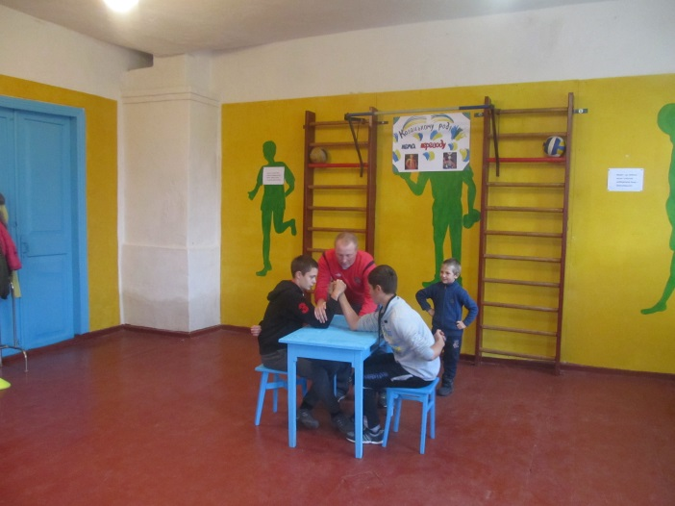
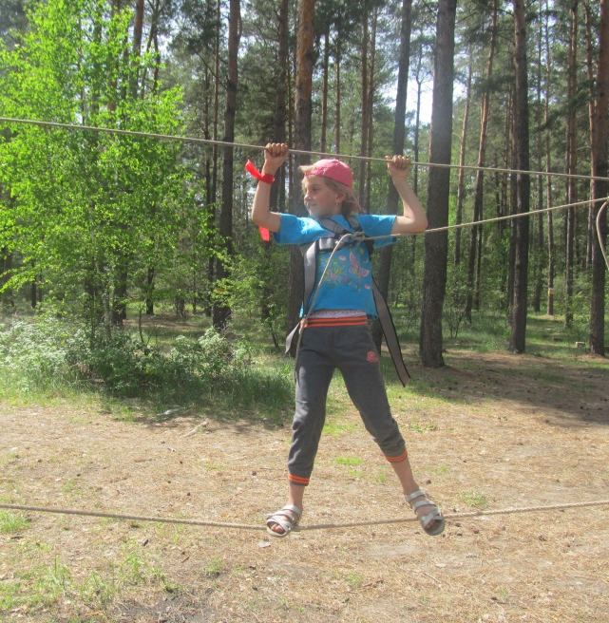
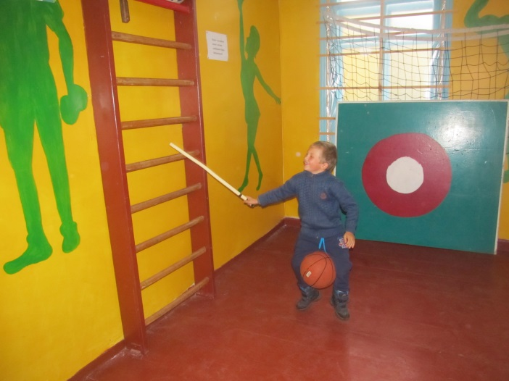
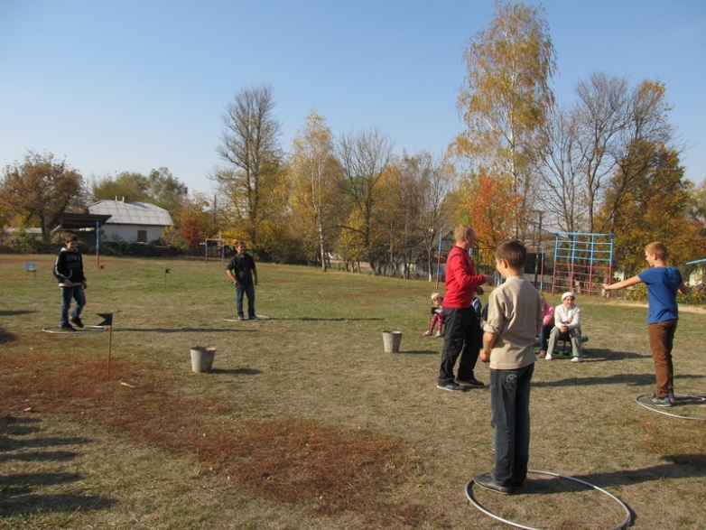
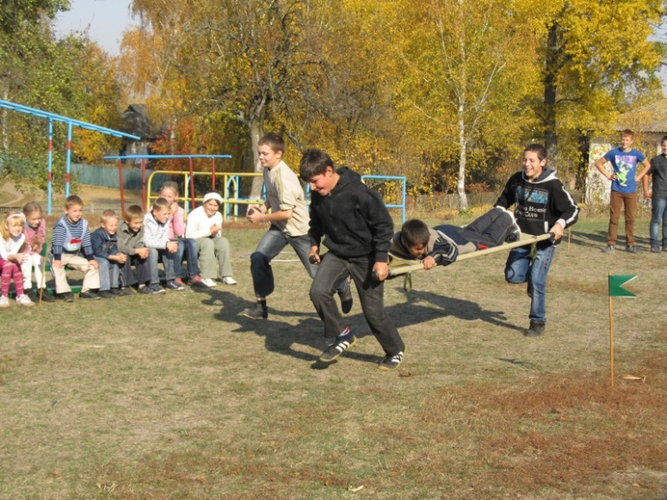
Спортивні змагання

Slide 11
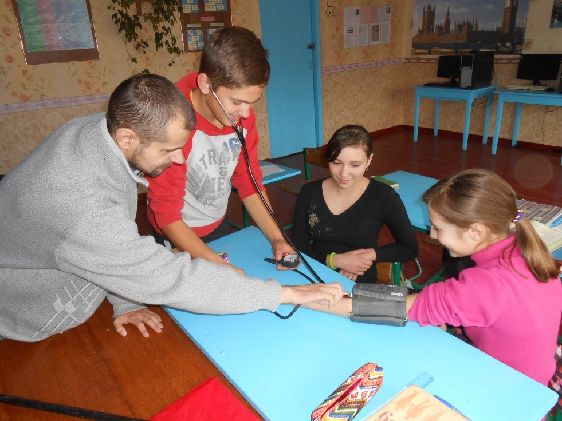
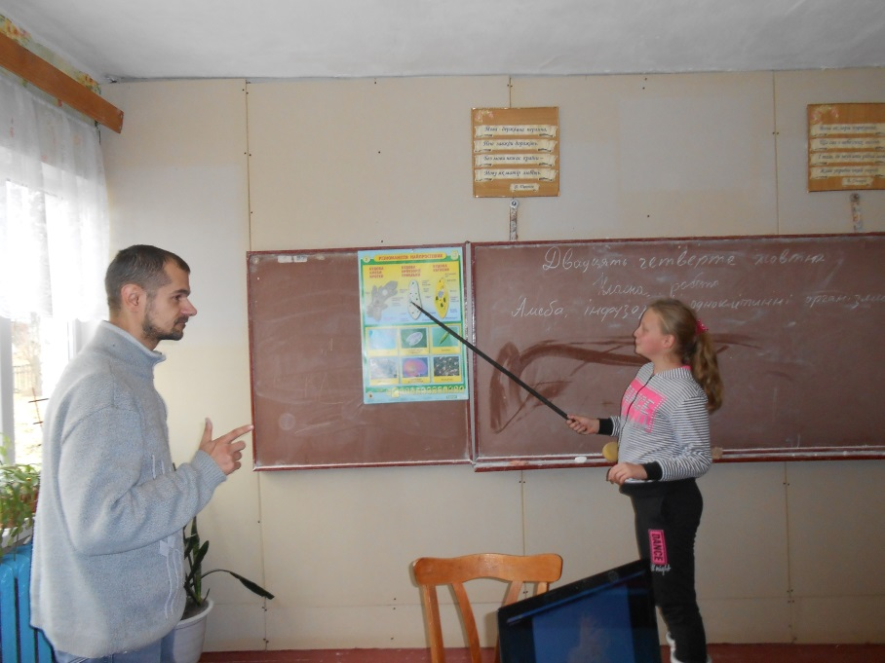
«Міжпредметні зв'язки та інтерактивні технології на уроках природничого циклу»

Slide 12
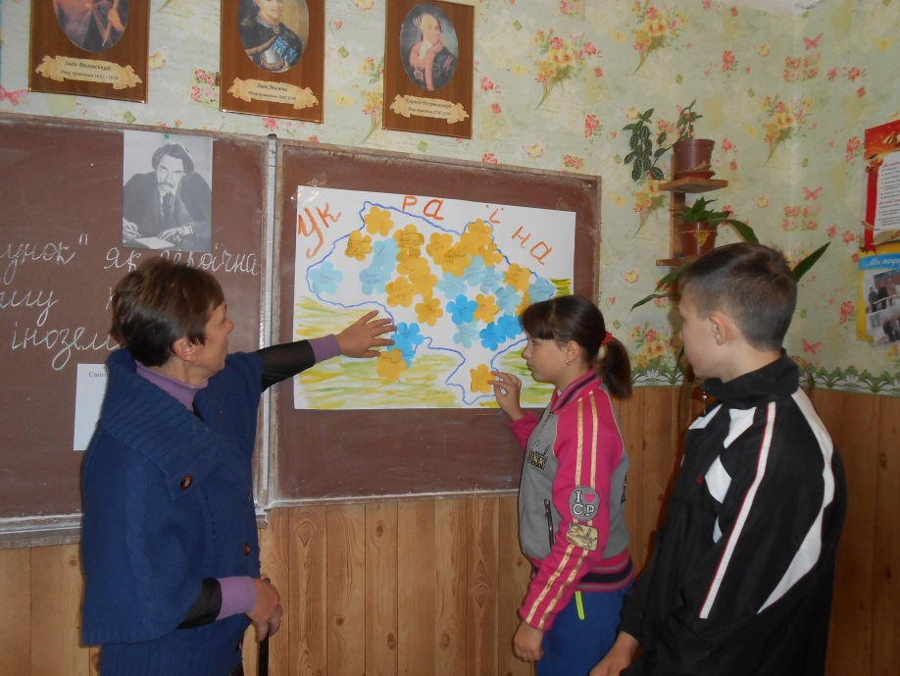
«Інноваційні форми і методи роботи на уроках російської мови і зарубіжної літератури»

Slide 13
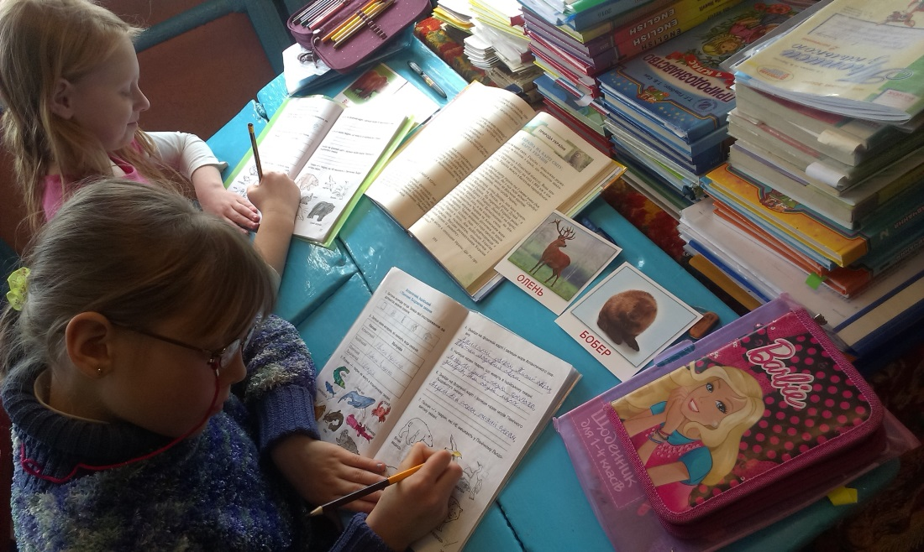
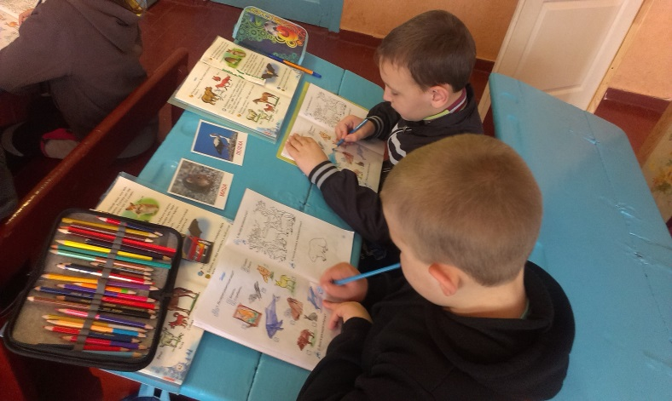
«Розвиток мовленнєвого спілкування молодших школярів»

Slide 14
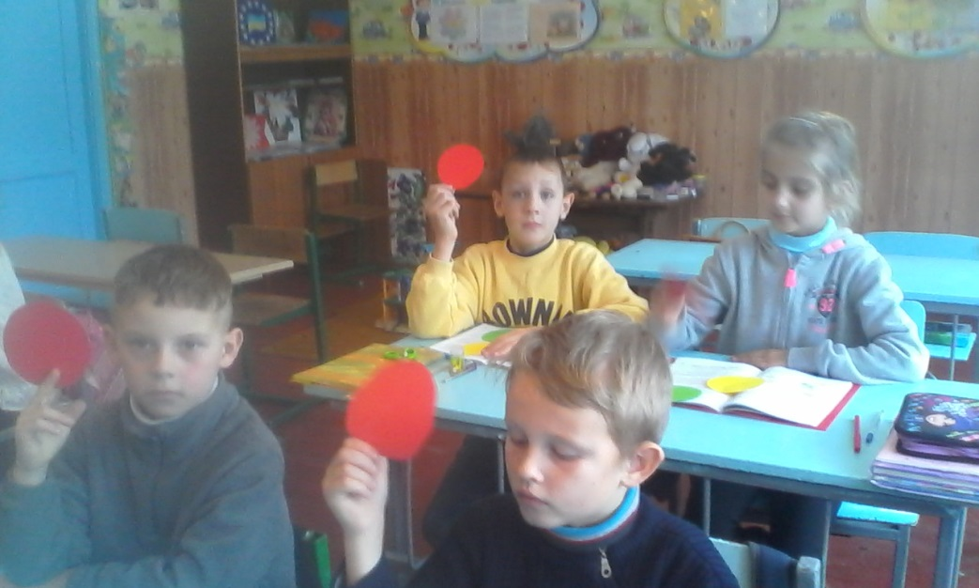
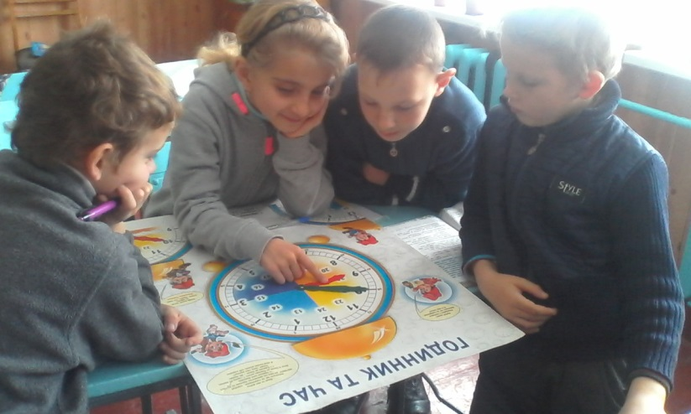
«Розвиток пізнавального інтересу учнів на уроках у початкових класах»

Slide 15
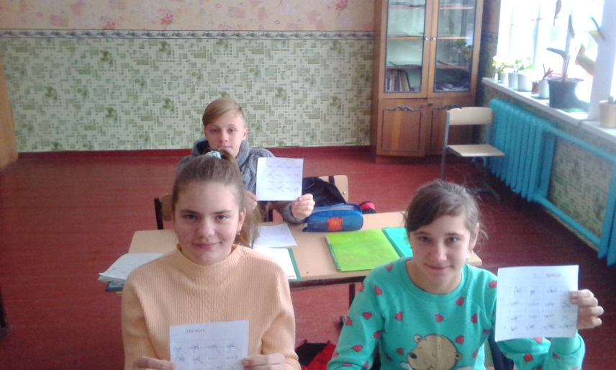
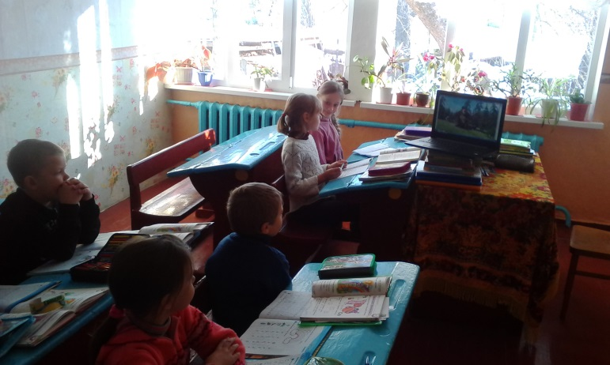
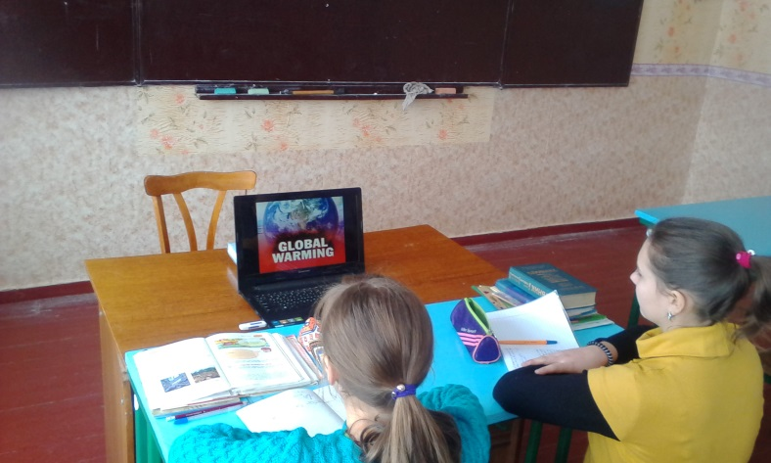
«Розвиток діалогічного мовлення засобами ІКТ»

Slide 16
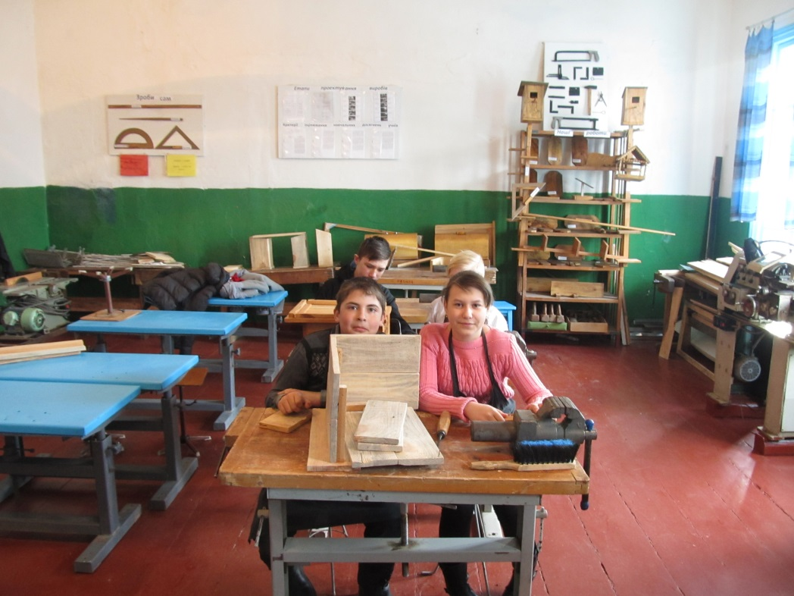
«Активізація пізнавальної діяльності учнів на уроках трудового навчання в контексті особистісно-орієнтованого навчання»

Slide 17
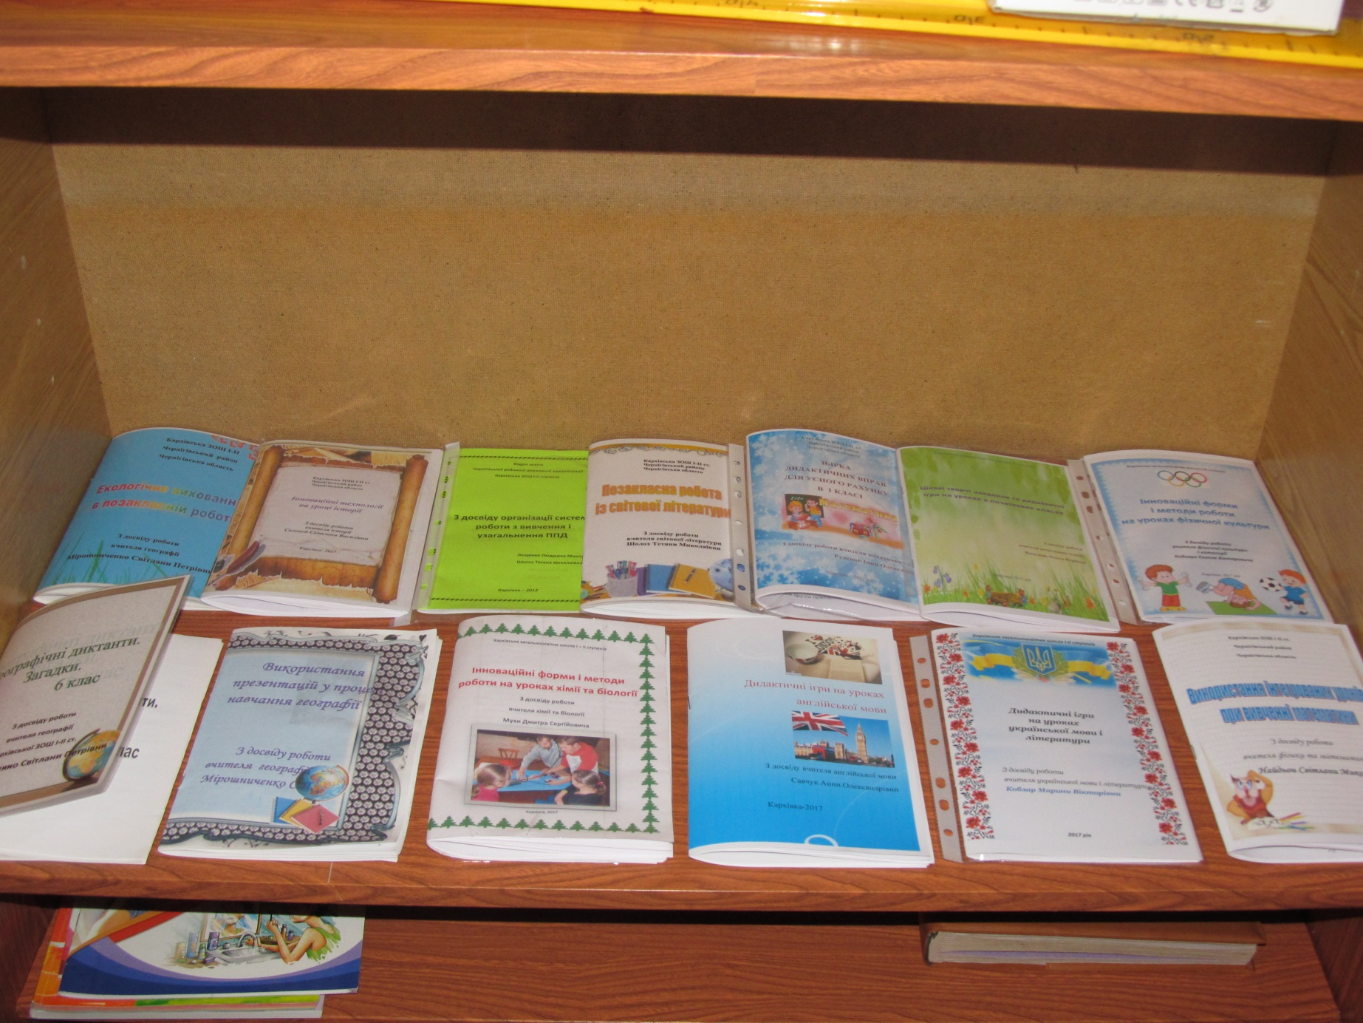

Slide 18
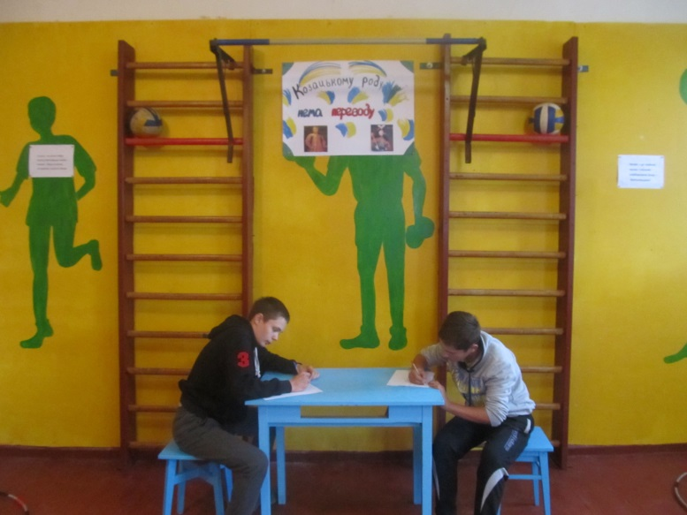
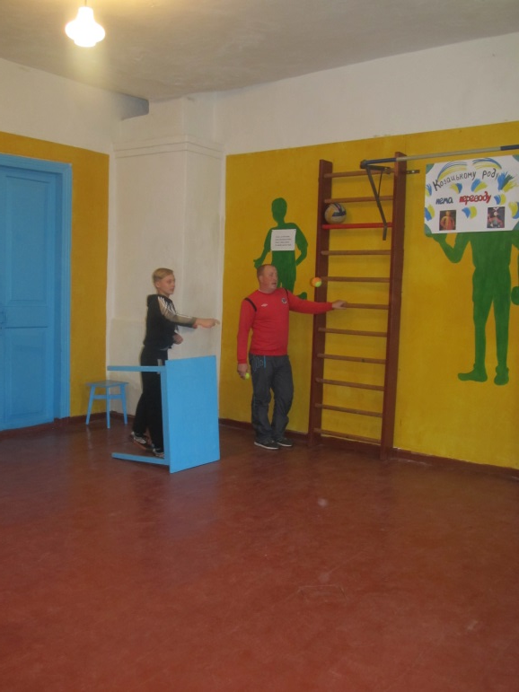
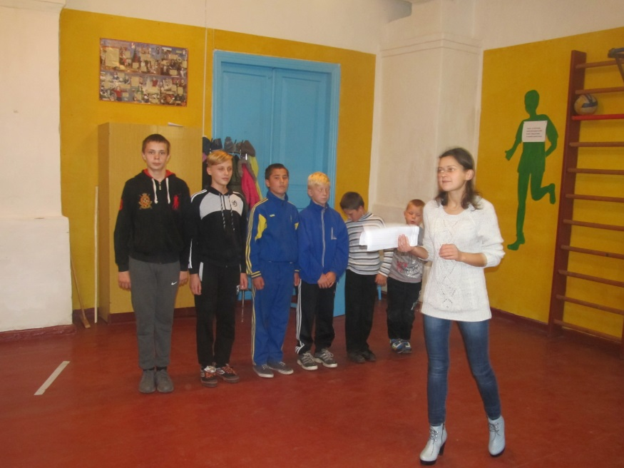
Бінарні уроки наших вчителів
Історико-спортивне свято
«Козацькому роду нема переводу»

Slide 19
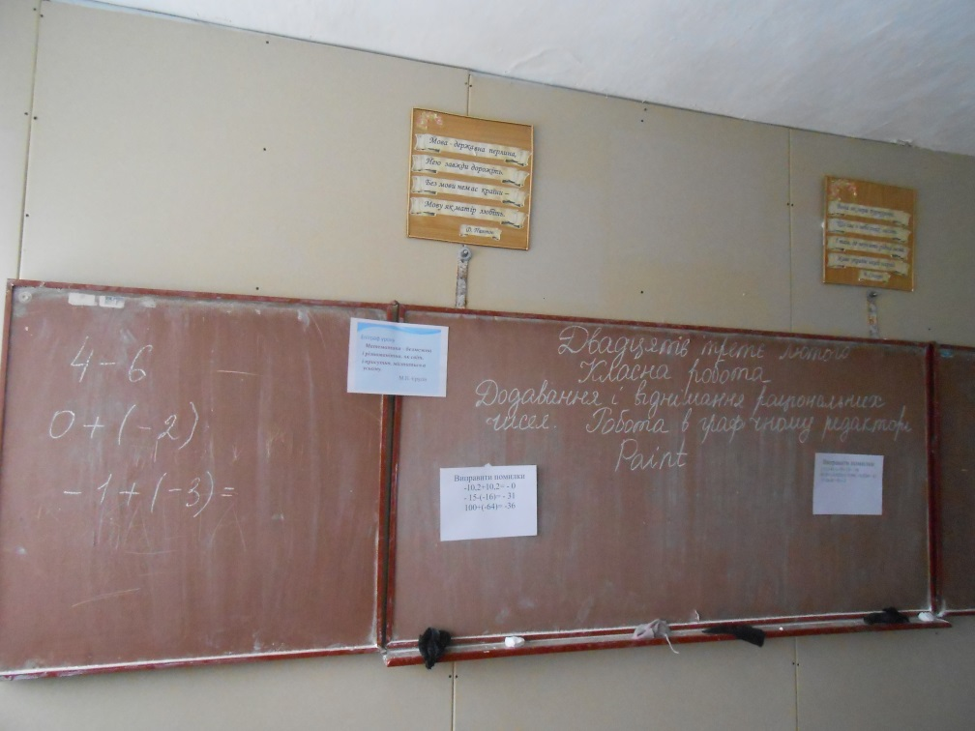
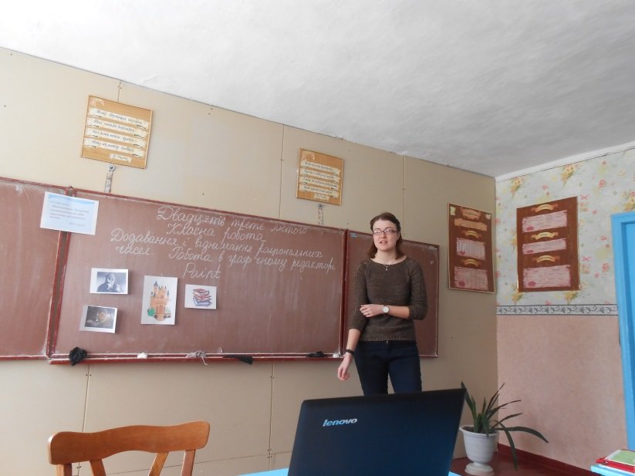
Бінарний урок
математики та інформатики

Slide 20
Бінарний урок
математики та української літератури

Slide 21
Наші учні

Slide 22
Переможці олімпіад
Миненко Олег,
учень 8 класу
Приходько Дмитро,
учень 9 класу
Приходько Альона,
учениця 8 класу

Slide 23
Виховна робота в школі
Новорічне свято
День Святого Валентина
Міжнародний день рідної мови
Посвята в першокласники
Свято першого дзвоника
День кашовара

Slide 24
День учителя
Свято урожаю
Свято останнього дзвоника

Slide 25
Пришкільний табір «Дивосвіт»

Slide 26
Гурткова робота в школі
Психологічний гурток
«Рівний рівному»
«Стежками
рідного краю»
«Художня вишивка»
«Англійський мовний клуб»

Slide 27
Невгамовна трудівниця
Патріотичне виховання в школі
Проект «Гордість нашого села»
Найдьон Валентина Савівна народилася 23 березня 1941 року в селі Кархівка в сім’ї колгоспників. Батько працював конюхом, мати – в ланці. На той час молодь починала рано працювати. Тому закінчивши семирічку, в 15-річному віці Валентина Савівна розпочала свій трудовий шлях, працюючи в ланці існуючого тоді колгоспу «Шлях Ілліча».
В 16 років вийшла заміж. Народила й виховала двох синів, яким дала достойну освіту. На даний час вона має двох онуків і праонучку.
18 років пропрацювала дояркою, за що неодноразово була нагороджена різними грамотами й подяками.
Зараз Валентина Савівна перебуває на заслуженому відпочинку.

Slide 28
Барвиста доля
Михневич Валентина Олексіївна народилася 15 липня 1951 року в сім’ї колгоспників в селі Кархівка. Закінчивши школу, з 16 років працювала в рідному колгоспі: спочатку – в ланці, потім – ланковою. Народила й виховала трьох дітей. Має двох онуків.
Головне життєве хобі – вишивання. Роботи Валентини Олексіївни неодноразово ставали експонатами багатьох виставок, а саме «Седнівської осені», днів села.

Slide 29
Взірець народу
Микола Трохимович народився 8 січня 1950 року в селі Кархівка. Вірші почав писати з сьомого класу.
Після школи працював на будівництві. Служив на Далекому Сході на флоті. Природна сила та спортивні досягнення стали поштовхом до служби в повітряно десантних військах. Об’їздив майже увесь Радянський Союз.
Написав п’ять збірок поезій, що насичені любов’ю до рідного краю. Але найбільш вражаючі вірші та байки політичного змісту, в яких відчувається гірка правда сьогодення.

Slide 30
Художник із Кархівки

Slide 31
Часопис населеного пункту, якого немає на карті (село Сивки)

Slide 32
Історико-краєзнавча робота «Церква Іоанна Богослова села Кархівки»

Slide 33
Акція «Не будьте байдужі, допоможіть солдатам»

Slide 34
Військово-патріотична гра «Джура»

Slide 35
Участь школи у роботі Ковпитського освітнього округу
День Перемоги в селі Ковпита

Slide 36
Методичний міст в с. Пакуль

Slide 37
Семінар у Ведильцівській ЗОШ І-ІІІ ст.

Slide 38
День відкритих дверей у Ковпитській ЗОШ І-ІІІ ст.

Slide 39
Наша електронна пошта
karhivkaskhool@mail.ru
Сайт нашої школи
https://karhivka.e-schools.info

